Slide 1
Monitor LED
MANUTENÇÃO DE PERIFÉRICOS

Slide 2
INSTITUTO FEDERAL DE EDUCAÇÃO, CIÊNCIA E TECNOLOGIA DO RIO GRANDE DO NORTE - IFRN
DIRETORIA ACADÊMICA DE GESTÃO E TECNOLOGIA DA INFORMAÇÃO - DIATINF
Monitor LED
DISCENTES
Alyne Karla de Oliveira Vieira
Leonardo Jerônimo B. D. O. Araújo
Liliane Soares de Castro Bezerra
Marana Salvannara Alencar de Oliveira
DOCENTE
Jean Galdino
DEZEMBRO, 2015
Manutenção e Suporte em Informática - 4.01112.1V

Slide 3
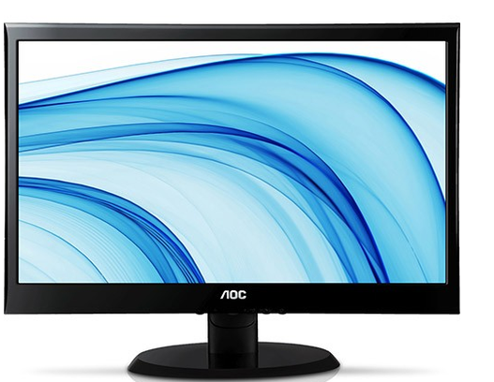

PLANO DE EXPOSIÇÃO
Introdução e histórico;
Principais características vantajosas;
Partes integrantes;
Principais etapas;
Princípio de funcionamento:
  Formação da imagem;
  Outras tecnologias LED;
  Comparativo com outras tecnologias;
Fabricantes e modelos;
Defeitos comuns;
Conclusão.
Monitor LED • Manutenção de periféricos
DEZEMBRO, 2015

Slide 4
Introdução e histórico
A tecnologia dos monitores LED trata-se de uma nova maneira de iluminar os monitores de cristal líquido: no lugar de uma única lâmpada fluorescente central, utilizam-se várias lâmpadas de LED.
Até meados dos anos 70, os computadores pessoais utilizavam televisores domésticos como interface gráfica. Entretanto, a tecnologia LED começou a ser desenvolvida em 1977 por James P. Mitchell, americano responsável pelo primeiro painel de LED para TV, exibido pela primeira vez na 29ª Intel ISEF Expo (International Science and Engineering Fair), em Washington D.C., Estados Unidos, em maio de 1978.
O painel tinha espessura de ¼ de polegada (6,35 mm), composto por centenas de LEDs MV50 e o então recém-lançado transistor-transistor logic (TTL) e um circuito de endereçamento de memória da Texas Instruments.
Monitor LED • Manutenção de periféricos
INTRODUÇÃO E HISTÓRICO
DEZEMBRO, 2015

Slide 5
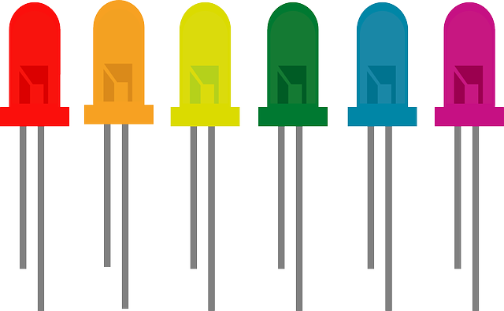
Essa tecnologia recebeu prêmios da NASA e da General Motors Corporation e recebeu um reconhecimento adicional do "Honours Group" da Westinghouse Educational Foundation, além de ter sido selecionado como protótipo conceito em um artigo científico da Academia de Ciência de Iowa, pertencente à University of Northern Iowa.
Os painéis de LED eram, até pouco tempo, relacionados aos letreiros digitais utilizados em guichês, balcões, mobiliário urbano etc, utilizados também em sinalizações de localidade e em veículos do transporte público. Painéis de LED também podem ser utilizados como iluminação geral ou iluminação de palco.
Porém, não devemos confundir painel de LED com display de TV LED. Os displays de TV LED, utilizados em aparelhos de TV comerciais, têm esse nome porque a retroiluminação é feita por um painel de LED, mas a tela a exibir a imagem é um display de LCD.
Monitor LED • Manutenção de periféricos
INTRODUÇÃO E HISTÓRICO
DEZEMBRO, 2015

Slide 6
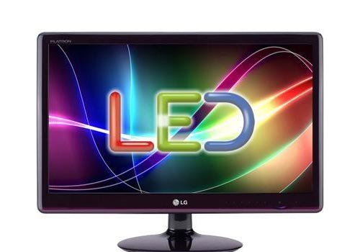
Principais características vantajosas
Cores vivas e puras;
Não há perda de brilho;
Não há alteração de cores durante a transmissão
Não usam mercúrio;
Menor espessura;
Baixo nível de consumo de energia;
Apresenta alta resolução em vídeo componente e HDMI;
Apresenta baixa resolução em vídeo composto analógico;
Preço elevado.
Monitor LED • Manutenção de periféricos
DEZEMBRO, 2015
PRINCIPAIS CARACTERÍSTICAS VANTAJOSAS
DEZEMBRO, 2015

Slide 7
Partes integrantes
PAINEL LED
Display que utiliza milhares, ou centenas de milhares de diodos emissores de luz (LED) para formar as imagens e vídeos ali exibidos.
PLACA FONTE
Placa eletrônica que diminui a voltagem da energia elétrica que recebe e alimenta as outras placas do monitor, levando a energia necessária que cada componente suporta.
PLACA PRINCIPAL
Faz comunicação entre todos os componentes do monitor, permitindo e controlando o tráfego de informação. Nela, encontram-se as entradas para cabos de dados e a placa decodificadora de sinal.
PLACA DO PAINEL
Controla a interface dos comandos, tais como ligar e desligar, além as configurações do monitor.
Monitor LED • Manutenção de periféricos
DEZEMBRO, 2015
PARTES INTEGRANTES
DEZEMBRO, 2015

Slide 8
Principais etapas
1
2
3
4
O monitor recebe os sinais de vídeo
Decodificação do sinal e envio para a tela
Composição dos pixels
Formação da imagem
Monitor LED • Manutenção de periféricos
DEZEMBRO, 2015
PRINCIPAIS ETAPAS
DEZEMBRO, 2015

Slide 9


Princípio de funcionamento
POLARIZADOR: espécie de filtro que permite apenas a passagem de ondas transversais (como a luz, uma onda eletromagnética) em uma determinada direção; todas as outras sofrem refração, reflexão ou absorção.
A grande maioria dos monitores denominados “LED” são, na verdade, uma combinação das tecnologia LCD e LED. Assim como os monitores LCD, utilizam dois filtros polarizadores, um vertical e um horizontal, que são colocados perpendicularmente entre si. A diferença é que, nesse tipo de monitor, a retroiluminação é feita com LEDs, e não com lâmpadas fluorecentes, como no caso dos monitores LCD.
Após receber o sinal de vídeo, o LED acende e a luz é inicialmente polarizada verticalmente, para só então perpassar o cristal líquido — uma substância que naturalmente modifica a polarização da luz —, que “a redireciona”. Depois disso, a luz passa pelo polarizador horizontal e chega ao usuário.
O ponto-chave para o bom funcionamento da técnica é poder controlar quanto a polarização da luz é alterada. Isso é, justamente, controlado pela voltagem aplicada ao cristal líquido. Para que a imagem seja formada apropriadamente, no entanto, cada subpixel deve ter seu próprio e independente sistema de filtros e voltagem.
Monitor LED • Manutenção de periféricos
DEZEMBRO, 2015
PRINCÍPIO DE FUNCIONAMENTO
DEZEMBRO, 2015

Slide 10

FORMAÇÃO DA IMAGEM
Vermelho
Cada pixel de um monitor LED é dividido em 3 subpixels nas cores RGB (red/vermelho, green/verde e blue/azul) — já existem displays fabricados com o acréscimo de um subpixel amarelo ou branco, porém não são amplamente utilizados. A combinação dessas três cores geram inúmeras outras (por exemplo: mantendo-se apenas as cores vermelha e azul, tem-se magenta; mantendo-se a verde e a azul, tem-se o ciano; mantendo-se todas, tem-se o branco) e, como por causa do uso dos polarizadores, cada subpixel tem até 256 níveis de brilho, são possíveis até 16,7 milhões de combinações de cores diferentes.
Amarelo
Magenta
Branco
Verde
Azul
Ciano
Monitor LED • Manutenção de periféricos
DEZEMBRO, 2015
PRINCÍPIO DE FUNCIONAMENTO
DEZEMBRO, 2015

Slide 11
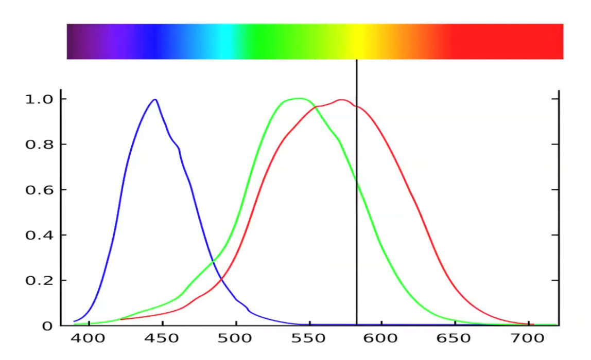
Vermelho
Amarelo
Magenta
Branco
Verde
Azul
Ciano
Esse tipo de formação de cores só é possível graças à forma que os olhos e o cérebro humano trabalham junto para formar as cores.
Monitor LED • Manutenção de periféricos
DEZEMBRO, 2015
PRINCÍPIO DE FUNCIONAMENTO
DEZEMBRO, 2015

Slide 12
OUTRAS TECNOLOGIAS LED
OLED
Acrônimo de “Diodo Orgânico Emissor de Luz”, seu principal diferencial é a ausência da retroiluminação, características das tecnologias LCD e LCD-LED: cada pixel, além de ser ativado separadamente, não passa for processos de “filtragem” para chegar ao usuário. Isso permite maior brilho, maior contraste e preto mais definido¹, que o aparelho seja bem mais fino (pois não há retroiluminação). Apresenta também maior fidelidade de cores e ângulo de visão máximo, que muitas vezes chega a ser de 180°.
Todos as tecnologias que utilizam o OLED como base sofrem com o enfraquecimento da luz azul, pois o pixel dessa cor é bem menos eficiente que os demais, com diferenças que chegam a 25%. Têm vida útil reduzido (até 65% menor, em média, se comparadas à LCD-LED) e, embora com menor frequência se comparado às telas de plamas e CRT, também podem ter os chamados “pixels mortos”.
¹Isso é auferido porque, na tecnologia OLED, o preto é de fato a falta de luz (já que cada pixel é ativado (ou não) separadamente. Já as LEDs convencionais, para obter a cor, utilizam processos de filtragem com os polarizadores, que não conseguem eliminar completamente a luz.
Monitor LED • Manutenção de periféricos
DEZEMBRO, 2015
PRINCÍPIO DE FUNCIONAMENTO
DEZEMBRO, 2015

Slide 13
AMOLED
Acrônimo de “Matriz-Ativa de Diodo Orgânico Emissor de Luz”, seu principal diferencial é a adição, sobreposta ao ânodo do LED, de uma matriz-ativa (película fina de transistores, TFT), a qual conta com um circuito que determina o comportamento de cada pixel para formar a imagem. Além de orientar as cores e a luz, controla também o momento em que um pixel deve ser ligado ou desligado, garantindo melhores tempo de resposta e taxa de atualização (até três vezes superior às outras tecnologias).
Super AMOLED
Uma evolução da AMOLED para telas sensíveis ao toque, consiste em "embutir" a camada touch no próprio display, evitando a adição de uma outra camada de vidro acima do display. Isso resulta na redução do peso total do aparelho, um menor tempo de detecção de toques, um menor índice de reflexão (o que resulta em imagens mais nítidas) e maior economia de energia (pois não é preciso usar brilho em excesso).
Monitor LED • Manutenção de periféricos
DEZEMBRO, 2015
PRINCÍPIO DE FUNCIONAMENTO
DEZEMBRO, 2015

Slide 14
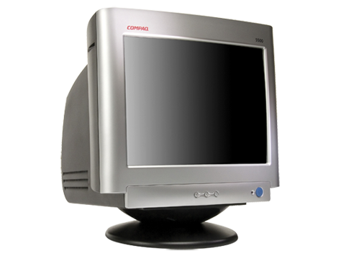
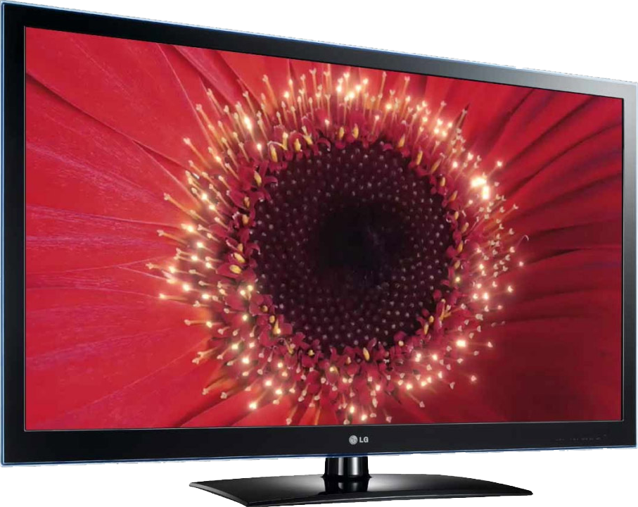
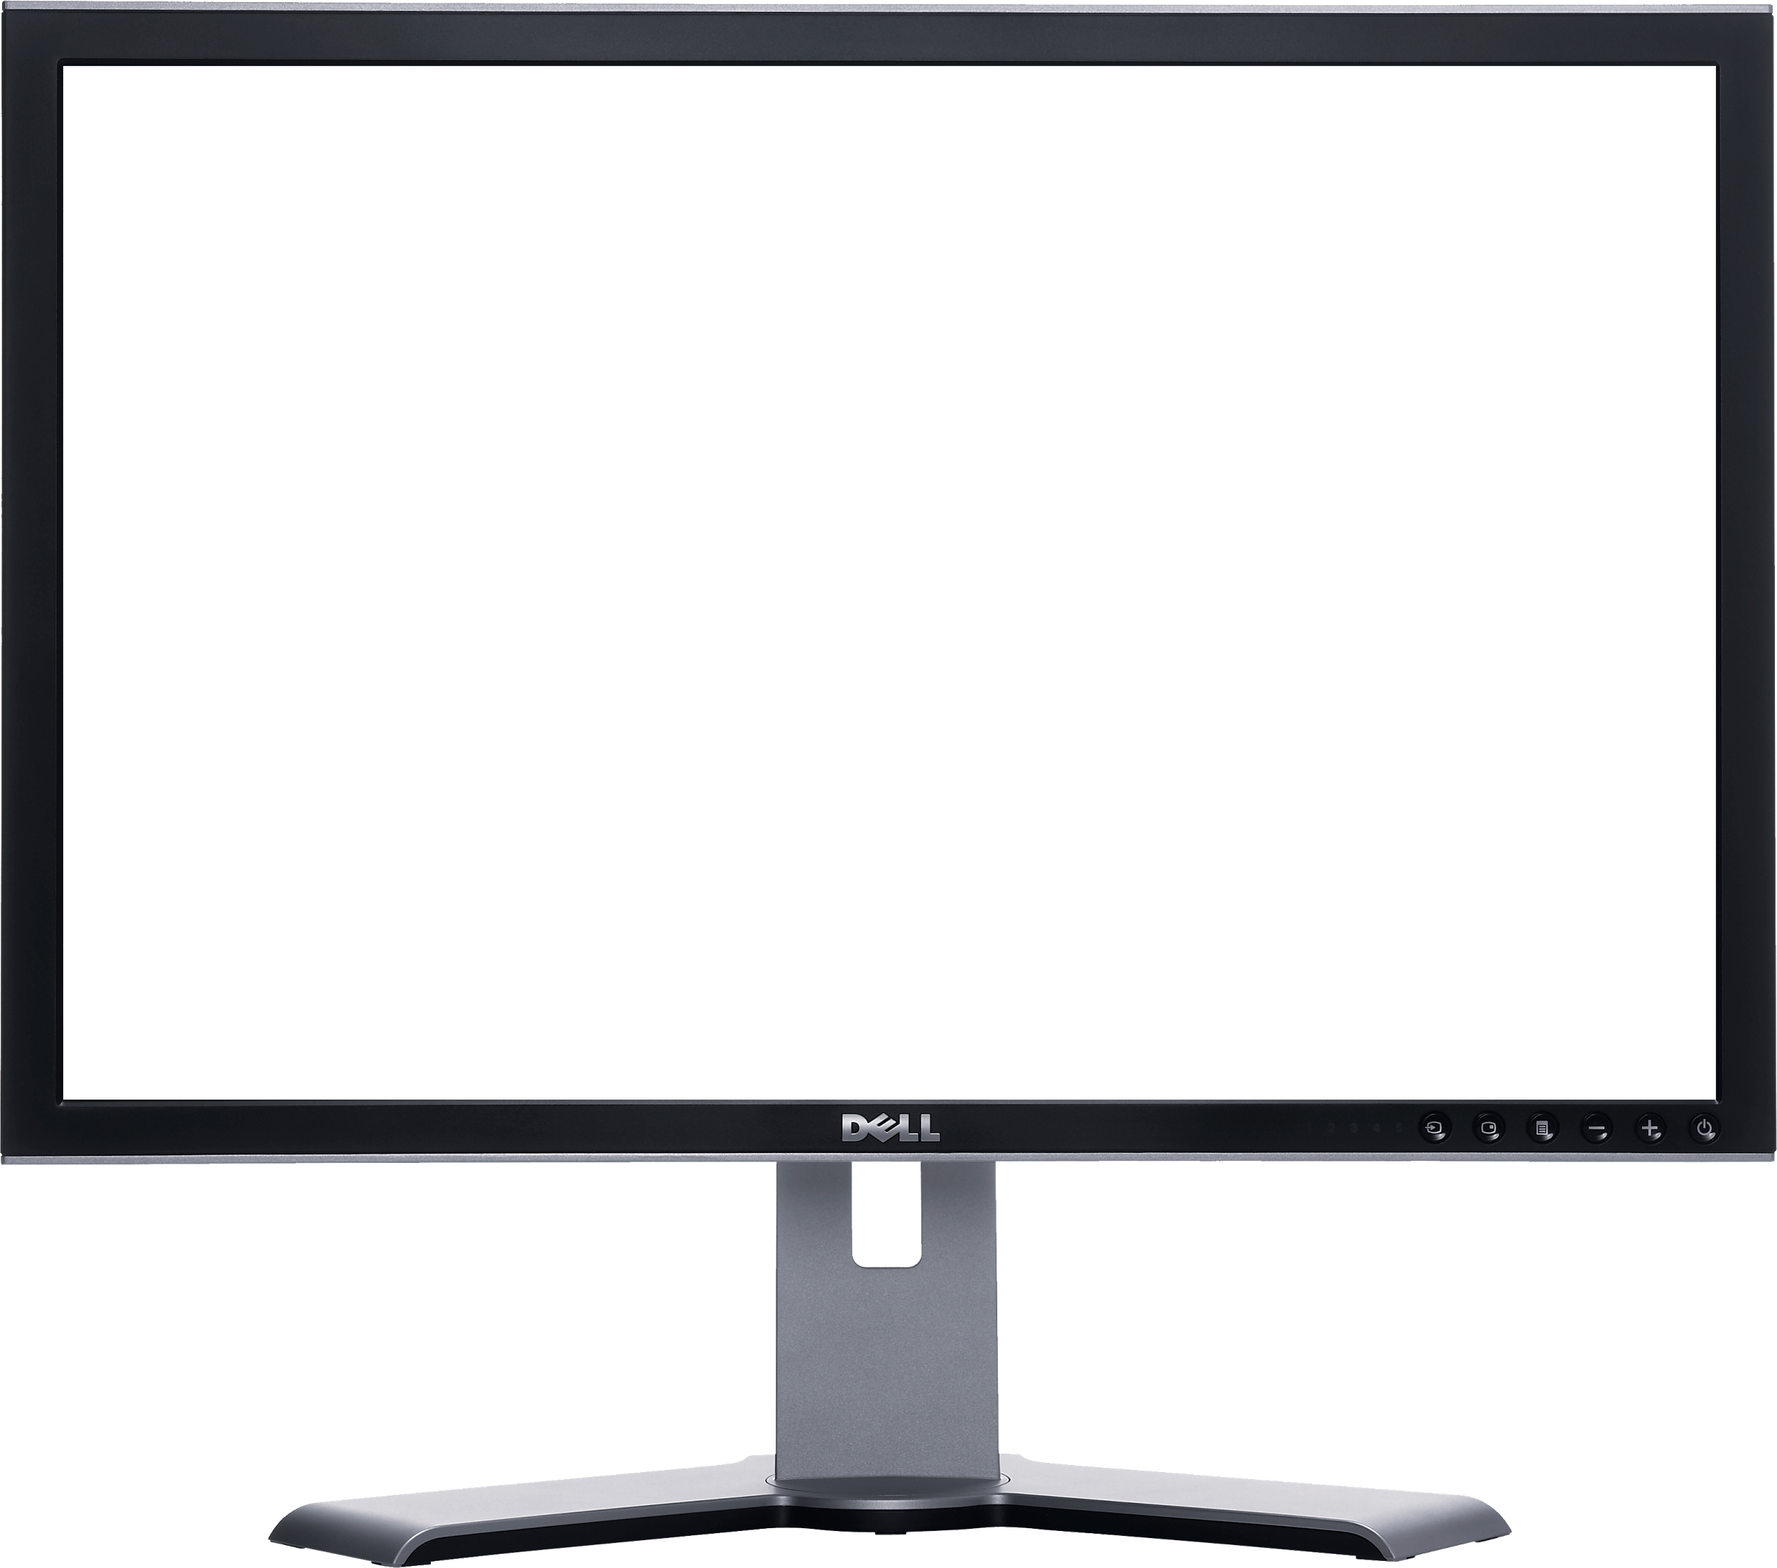
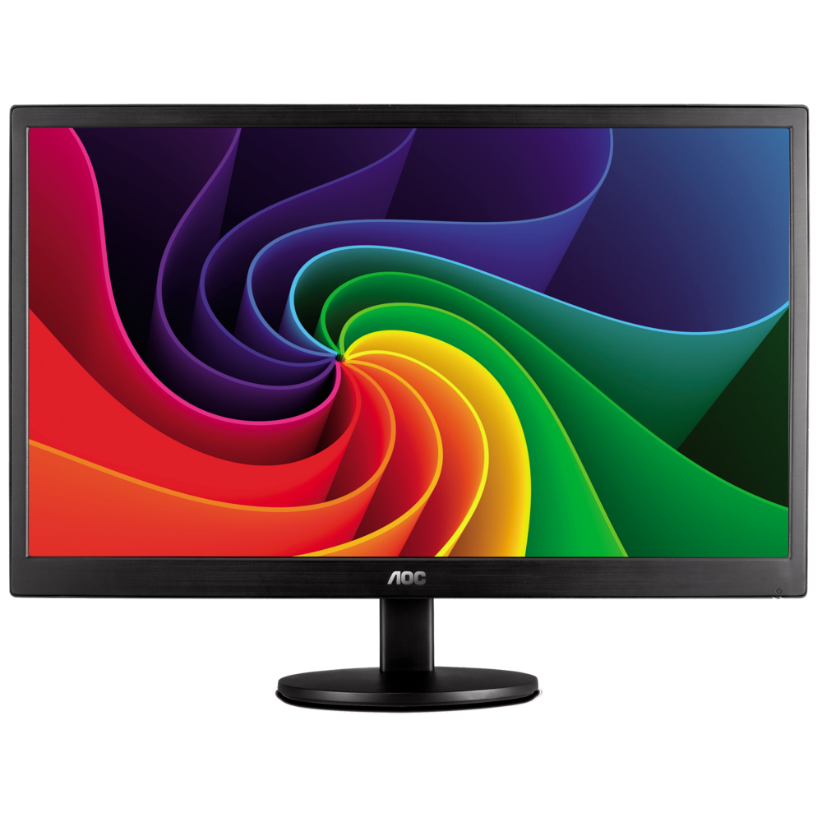


COMPARATIVO COM OUTRAS TECNOLOGIAS
CRT | PLASMA | LCD | LED
Fidelidade de cores Amplo ângulo de visão Baixo tempo de resposta Ampla vida útil Baixa resolução | Melhor brilho Melhor contraste Preto bem definido Ótima resolução Amplo ângulo de visão | Baixo consumo de energia Maior vida útil Disponível em vários tamanhos Ótima resolução Fino, leve e esquenta pouco | Baixo consumo de energia Maior vida útil Amplo ângulo de visão Ótima resolução Fino, leve e esquenta pouco
Alto consumo de energia Muito grande Em desuso Disponível em até 42” | Alto consumo de energia Pesado e grosso Menor vida útil Esquenta muito Disponível somente em telas >50” Auto tempo de resposta (até 5ms) | Baixo ângulo de visão Pouco contraste, preto mal definido e cores sem “força” Deformação das imagens (de- pende da retroiluminação) Pixels mortos | Caro (OLED e AMOLED) Problemas com a cor azul (OLED e derivados)
Monitor LED • Manutenção de periféricos
DEZEMBRO, 2015
PRINCÍPIO DE FUNCIONAMENTO
DEZEMBRO, 2015

Slide 15
Fabricantes e modelos
FABRICANTES | VARIAÇÕES DE MODELOS
AOC (TPV) | Polegadas (de 15,6’ a 23,6’), resolução (FullHD e HD), conectividade (HDMI, VGA, DVI, USB, Display port) e características especiais (3D, MHL - Mobile High-Definition Link -, WVA - Wide Viewing Angle, são perfeitamente visíveis em um ângulo de 178°).
Dell | Polegadas (de 18” a 30”), resolução (FullHD e HD), conectividade (HDMI, VGA, DVI, USB, Display port) e características especiais (espessura).
Acer | Polegadas (de 19” a 28”), resolução (Ultra HD, Full HD e HD), conectividade (HDMI, VGA, DVI, USB, Display port, SPK) e características especiais (Touch screen, ajustabilidade de altura/rotação).
Asus | Polegadas (de 18” a 27”), resolução (FullHD e HD), conectividade (HDMI, VGA, DVI, USB, Display port) e características especiais (WVA, widescreen, ajustabilidade de altura/rotação).
Hewlett- Packard | Polegadas (de 14” a 23”), resolução (HD), conectividade (HDMI, VGA, DVI, DVI-D, USB, Display port, MHL) e características especiais (painel IPS - In-Plane-Switching -, widescreen, ajustabilidade de altura/rotação e giro).
Monitor LED • Manutenção de periféricos
DEZEMBRO, 2015
FABRICANTES E MODELOS
DEZEMBRO, 2015

Slide 16
FABRICANTES | VARIAÇÕES DE MODELOS
LG Eletronics | Polegadas (de18” a 29”), resolução (Full HD, HD), conectividade (HDMI, VGA, DVI, USB, Display port) e características especiais (curvo, Ultrawide, modo leitura (giro), ajustabilidade de altura/rotação, função Built-In-Power).
Philips | Polegadas (de 19” a 40”), resolução (Ultra HD, Full HD, HD), conectividade (HDMI, VGA, DVI, USB, Display port, Bluetooth, Wi-fi) e características especiais (ajustabilidade de altura, de consumo de energia, Ultrawide).
Samsung | Polegadas (de 18” a 34”), resolução (Ultra HD, Full HD, HD), conectividade (HDMI, VGA, DVI, USB, Display port) e características especiais (baixo consumo de energia, WVA, Ultrawide).
Sony | Polegadas (18” a 50” - TV Monitor), resolução (Ultra HD, Full HD, HD), conectividade (HDMI, VGA, DVI, USB, Display port) e características especiais (TV Monitor, Android TV, Touch Screen, 3D).
Monitor LED • Manutenção de periféricos
DEZEMBRO, 2015
FABRICANTES E MODELOS
DEZEMBRO, 2015

Slide 17
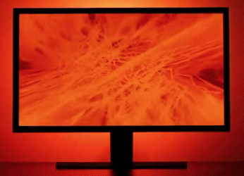
Defeitos comuns
Capacitores queimados;
Blacklight bleeding (Defeito Gráfico);
Linhas coloridas verticais;
Burn-in (Defeito Gráfico);
Dead pixel (Defeito Gráfico) ;
LEDs queimados.
Monitor LED • Manutenção de periféricos
DEZEMBRO, 2015
DEFEITOS COMUNS
DEZEMBRO, 2015

Slide 18
Conclusão
Atualmente, a tecnologia LED é a mais avançada disponível para os consumidores finais e, com a sua popularização, já é possível encontrar monitores com preços acessíveis e competitivos. Apresentam uma boa combinação das principais vantagens das outras tecnologias (principalmente a OLED) aliada às suas poucas desvantagens.
Ademais, apesar da grande adaptabilidade dos LEDs, cada marca tem suas próprias peculiaridades e, dependendo das necessidades específicas do usuário, outras técnicas continuarão sendo mais adequadas.
Monitor LED • Manutenção de periféricos
iNTRODUÇÃO E HISTÓRICO
DEZEMBRO, 2015

Slide 19
REFERÊNCIAS
http://veja.abril.com.br/noticia/vida-digital/entenda-as-diferencas-entre-as-resolucoes-hd-full-hd-e-ultra-hd/
http://www.brasilsignage.com.br/pt/painel-de-led
http://www.cnet.com/news/seven-problems-with-current-oled-televisions/
http://www.descomplicaweb.com.br/2014/01/led-x-oled-x-amoled-x-super-amoled-x.html
http://blog.efacil.com.br/led-x-lcd-%E2%80%93-as-diferencas-entre-os-monitores.html
http://www.inmetro.gov.br/consumidor/produtos/tela_tv.asp
http://www.magazineluiza.com.br/portaldalu/lcd-ou-led-qual-a-diferenca/9386/
http://pt.slideshare.net/jeffersonmatheus94/comparao-das-telas-crt-lcd-plasma-e-oled
http://pt.slideshare.net/paulosergioreiscruz/trabalho-sobre-monitores?next_slideshow=1
http://www.techtudo.com.br/artigos/noticia/2012/09/o-que-e-oled.html
http://www.tecmundo.com.br/amoled/43307-entenda-as-reais-diferencas-entre-telas-oled-e-amoled.htm
https://pt.wikipedia.org/wiki/Lista_de_fabricantes_de_hardware
https://www.youtube.com/watch?v=MnDvATqGylM
https://www.youtube.com/watch?v=to_kXfBn2qk
http://www.tecmundo.com.br/televisao/18872-os-principais-problemas-que-a-imagem-de-uma-tv-pode-apresentar-video-.htm
http://www.cursodeeletronicadigital.com/2013/02/defeitos-em-tv-lcd-e-led.html
http://forum.tecnologia.uol.com.br/linhas-vertical-colorida-no-monitor-de-led_t_2253780
http://www.dicasparacomputador.com/como-remover-pixels-presos-monitores-lcd-stuck-pixel

